Slide 1
Injeção Subcutânea
Profa. Lizandra Alvares Félix Barros

Slide 2
Volume máximo
Conceito de Injeção Subcutânea
É a administração de medicação no tecido subcutâneo, exatamente abaixo da derme (tecido conjuntivo frouxo).
1,5 ml

Slide 3
Finalidades:
Garantir absorção gradual e sistêmica de medicamentos por via parenteral;
Obter uma absorção mais rápida do que pela via enteral.
Administrar insulina, anticoagulantes, vacinas ou outros medicamentos indicados por esta via.

Slide 4
Materiais:
Par de luvas (látex, vinila) descartável
Bandeja;
Seringa com o medicamento (identificada corretamente)
Agulhas de 4,5,6, 8, 10 ou 13 mm com dispositivo de segurança;
Algodão embebido com Álcool 70%;
Biombo, se necessário (privacidade).

Slide 5
Descrição da técnica
1. Higienizar as mãos
2. Certificar-se da prescrição médica, observando a medicação, via de administração, dosagem e o horário;
3. Ler o rótulo e a dosagem do medicamento, verificando a data de validade;
4. Aspirar à medicação em seringa apropriada com agulha adequada ao paciente;
5. Levar o medicamento até o leito do paciente na bandeja;
6. Verificar se o nome do paciente confere com a prescrição, esclarecendo-o e/ou a seus familiares acerca da medicação;
7. Calçar as luvas;
8. Escolher o local para aplicação do medicamento (face externa do braço e face externa e anterior da coxa, região abdominal ou região subescapular);

Slide 6
9. Fazer a antissepsia do local com algodão embebido em álcool a 70%;
10. Fazer uma prega na pele com o dedo indicador e polegar da mão não dominante;
11. Introduzir a agulha em ângulo de 45º ou 90º na pele com a mão dominante, conforme o comprimento da agulha;
12. Proceder à aspiração antes de injetar o medicamento, para certificar-se que nenhum vaso sanguíneo foi atingido;
13. Injetar o líquido, empurrando lentamente o êmbolo;
14. Segurar a pele com o algodão, ao terminar a aplicação de modo firme;
15. Não massagear ao retirar a agulha;
16. Observar reação no local;
17. Reposicionar o paciente confortavelmente no leito;

Slide 7
18. Descartar a agulha e a seringa em local próprio (ambiente para perfurocortante);
ATENÇÃO – NÃO REENCAPAR A AGULHA – ALTO RISCO PARA ACIDENTE
19. Retirar luvas;
20. Higienizar as mãos;
21. Checar o medicamento no prontuário e anotar qualquer intercorrência.

Slide 8
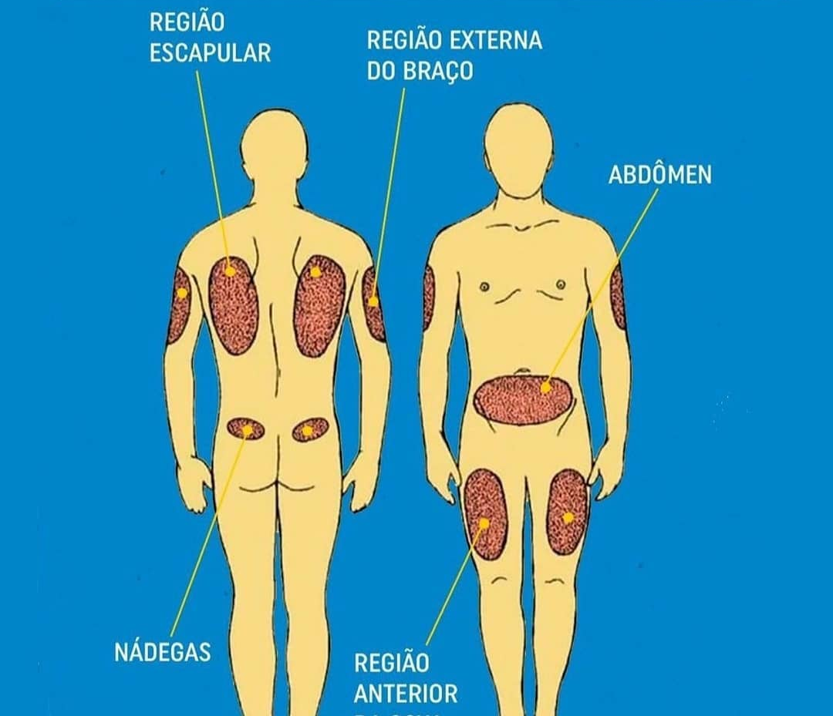
Locais

Slide 9
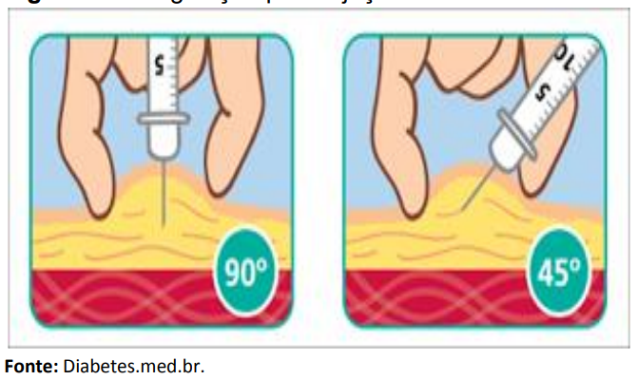
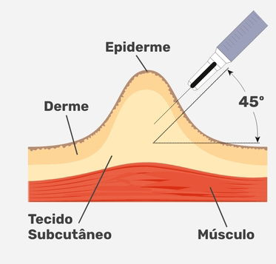
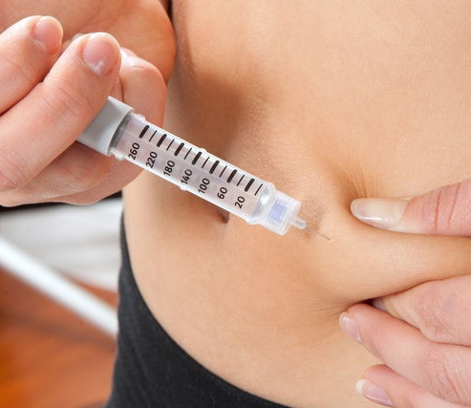

Slide 10
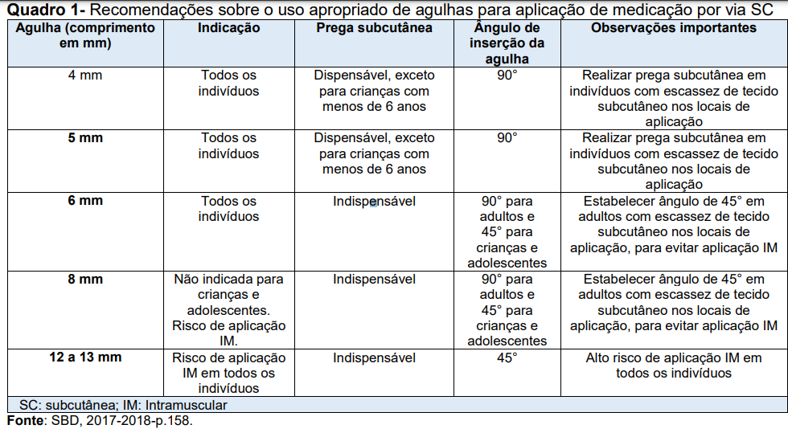

Slide 11
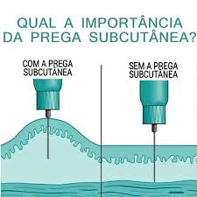

Slide 12
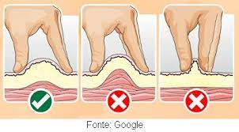

Slide 13
Cuidados específicos
Não reencapar a agulha após a aplicação.
Evitar aplicação próxima à região inguinal, às articulações e à cicatriz umbilical, na cintura e na linha mediana do abdome e face anterior do antebraço;
Mudar diariamente o local de aplicação;
Observar estado geral do paciente antes, durante e após a aplicação;
Evitar áreas inflamadas, hipotróficas, com nódulos, paresias e plegias, pois podem dificultar a absorção do medicamento.
Não aplicar em cicatrizes, locais com edema, manchas de nascença, membro superior do lado de cirurgia de mastectomia radical ou de fístula arteriovenosa, abdome gravídico e doenças vasculares periféricas oclusivas.
Também está contraindicado em casos de situações emergenciais como: choque hipovolêmico, distúrbios graves de coagulação, grandes queimaduras e desidratação grave.

Slide 14
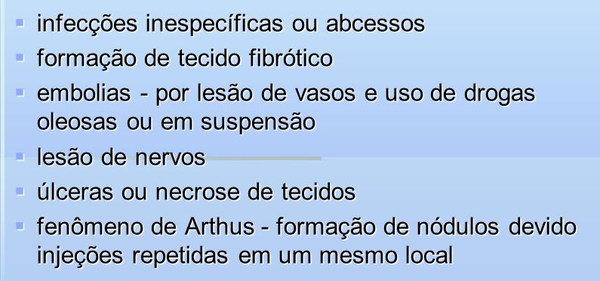
Complicacões:

Slide 15
Leitura obrigatória:
PARECER TÉCNICO COREN-SP- INJEÇÃO SUBCUTÂNEA: https://ouvidoria.cofen.gov.br/coren-sp/transparencia/23395/download/PDF#:~:text=%5B...%5D-,Via%20subcut%C3%A2nea%20(SC),%C3%A9%20de%201%2C5%20ml.

